Slide 1
Predstavenie spoločnosti
ZWL Slovakia –
Výroba ozubených kolies Sučany, s.r.o.

Slide 2
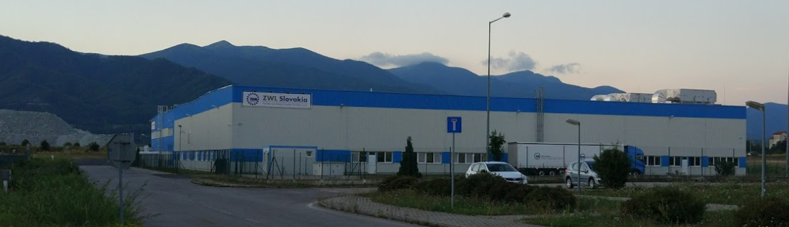
Kto sme?
Strojársky výrobný podnik v priemyselnej zóne Sučany
Veľkosériový výrobca komponentov pre automobilový priemysel so zameraním na prevodové a pohonné súčiastky
Dodávateľ koncernu VW Autogroup (Volkswagen, Audi, Porsche, SEAT, Škoda)

Slide 3
Kto sme?
Dcérska spoločnosť firmy NZWL – Neue Zahnradwerk Leipzig GmbH so zastúpením v 3 krajinách

Slide 4
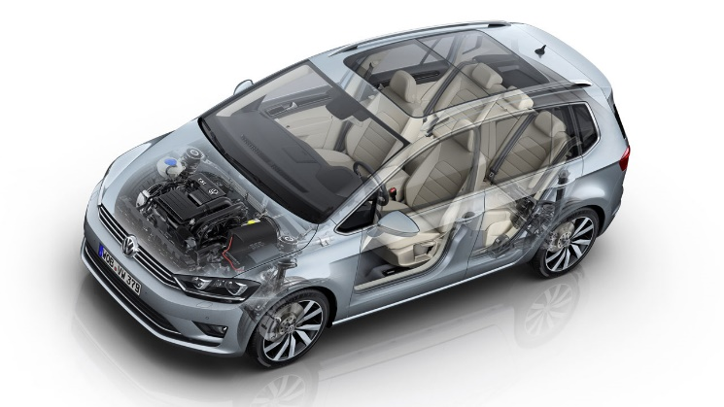
Čo vyrábame?
Hotové automobilové komponenty pripravené pre montáž do sústav alebo polotovary pre ďalšie spracovanie (u zákazníka alebo u materskej firmy)
Aktuálne celkovo 42 produktov v 6 typových radách
V rámci typovej rady sú súčiastky veľkostne a tvarovo odlišné na základe výsledného použitia (prevodovky pre motory s nižším, stredným alebo vyšším výkonom)

Slide 5
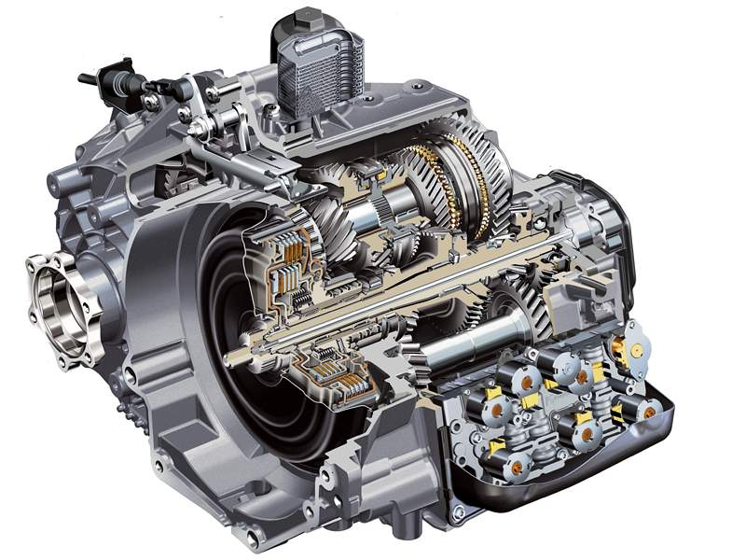
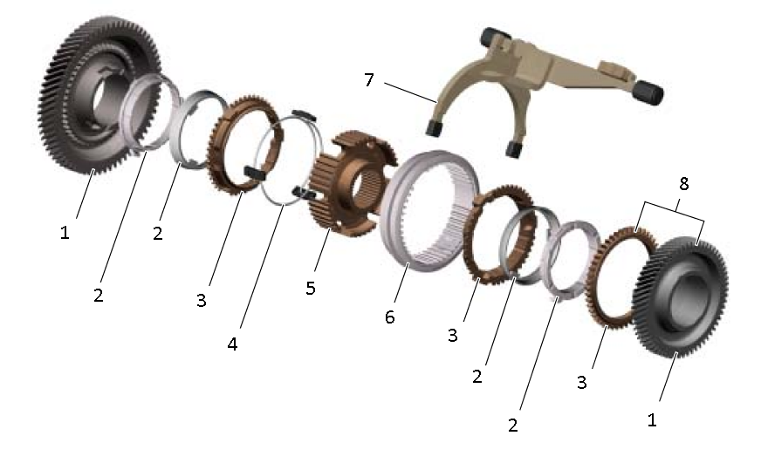
Čo vyrábame?
Komponenty synchronizácie prevodoviek osobných automobilov

Slide 6
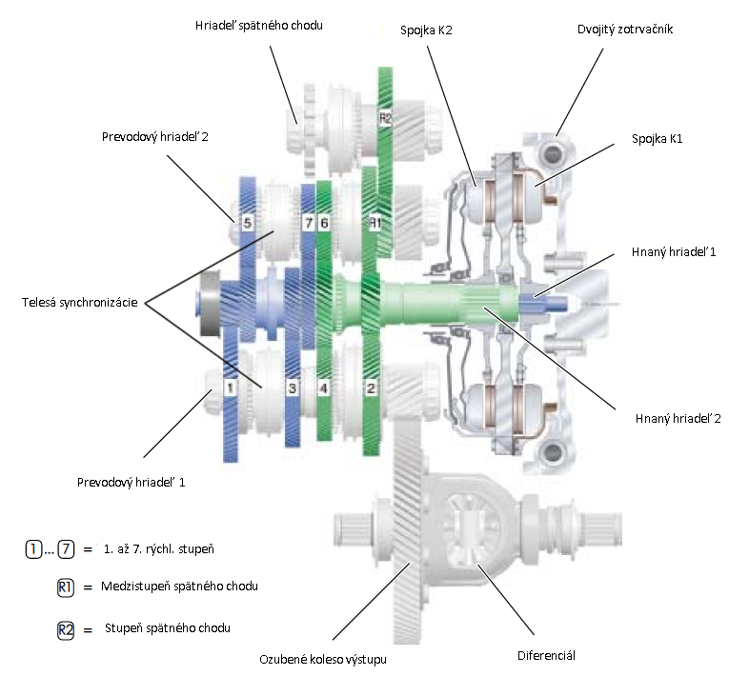
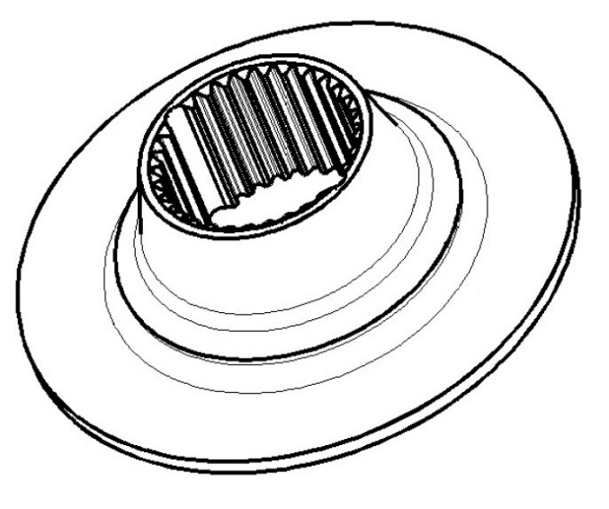
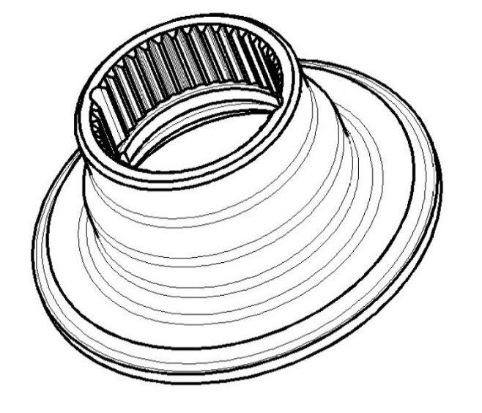
Čo vyrábame?
Náboje hnaných hriadeľov dvoj-spojkovej prevodovky

Slide 7
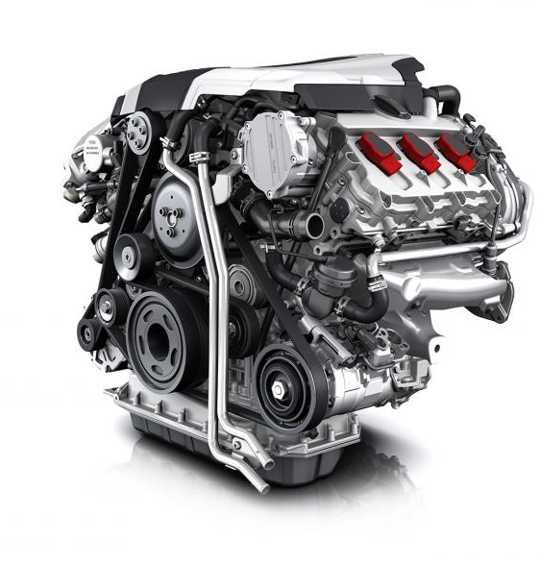
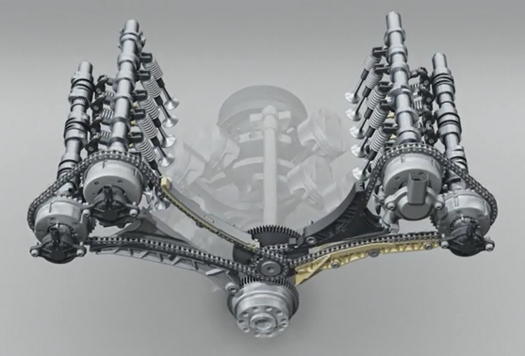
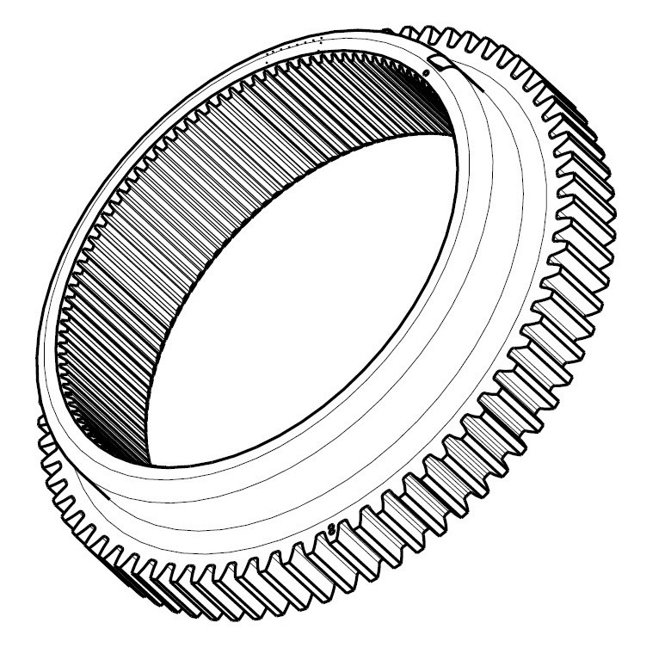
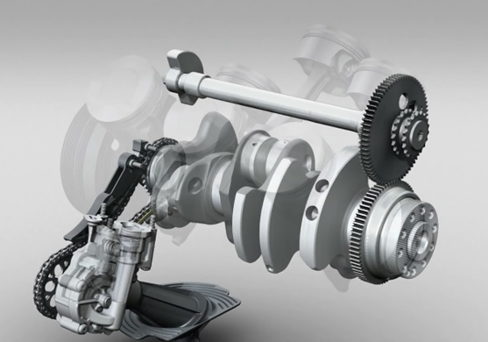
Čo vyrábame?
Hnacie koleso rozvodov pre motory V6 a V8

Slide 8
Čo vyrábame?
Produktový prehľad ZWL Slovakia

Slide 9
Ako vyrábame?
Hlavným zameraním strojárskej výroby v našom podniku je trieskové obrábanie z polotovarov vyrobených technológiou zápustkového kovania
Produkty sú opracované v mäkkom stave, odosielané na tepelné spracovanie a pri niektorých výrobkoch dodatočne opracovávané v tvrdom stave
Technológie a strojové vybavenie v ZWL Slovakia:

Slide 10
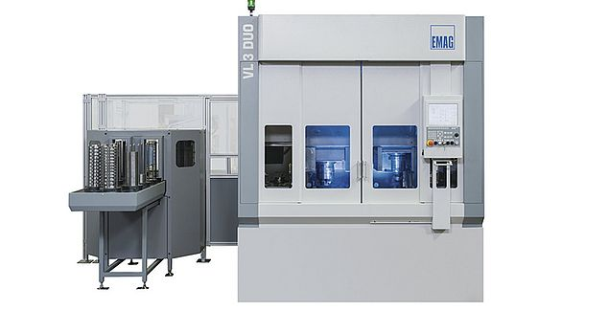
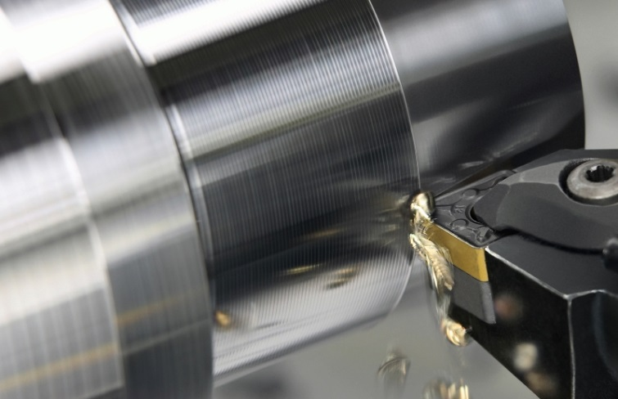
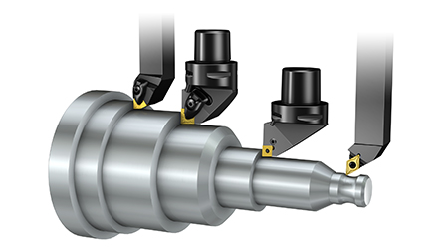
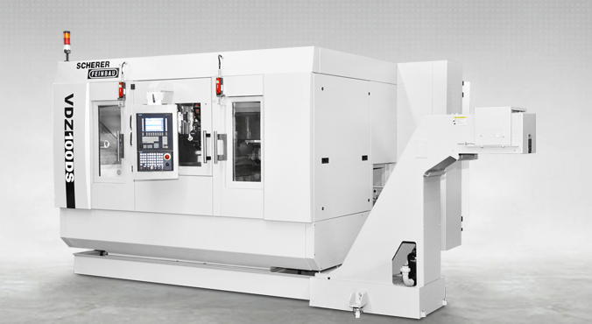
Ako vyrábame?
Sústruženie

Slide 11
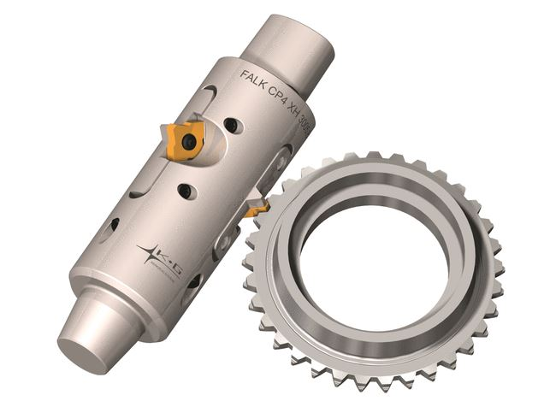
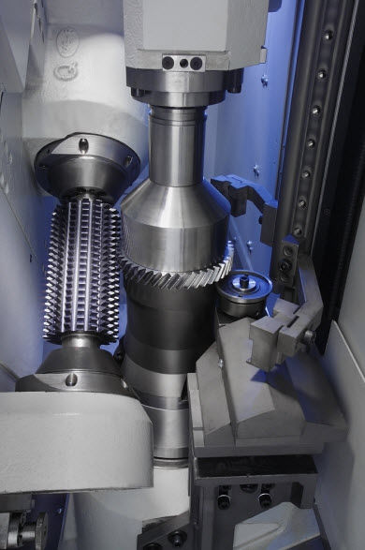
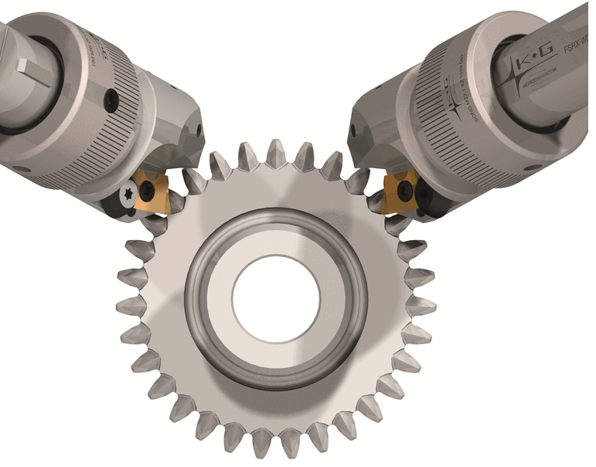
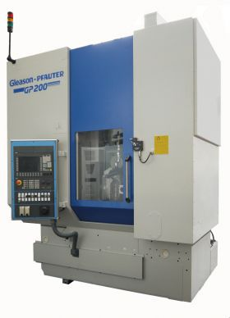
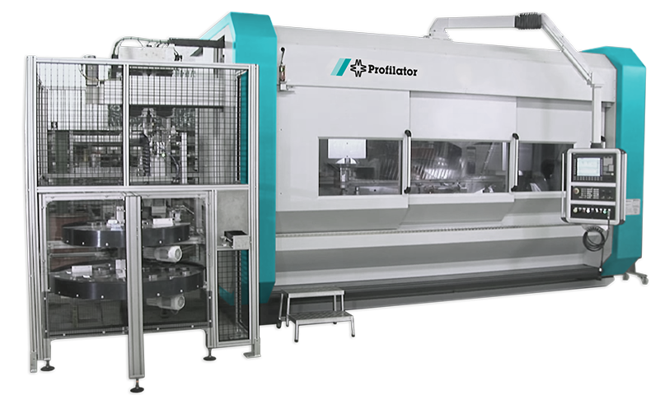
Ako vyrábame?
Frézovanie ozubenia (profilové / odvaľovacie)

Slide 12
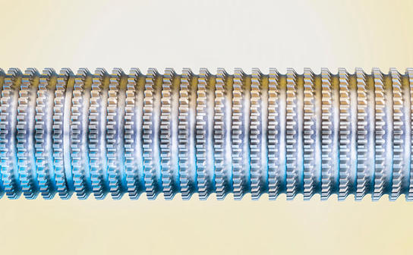
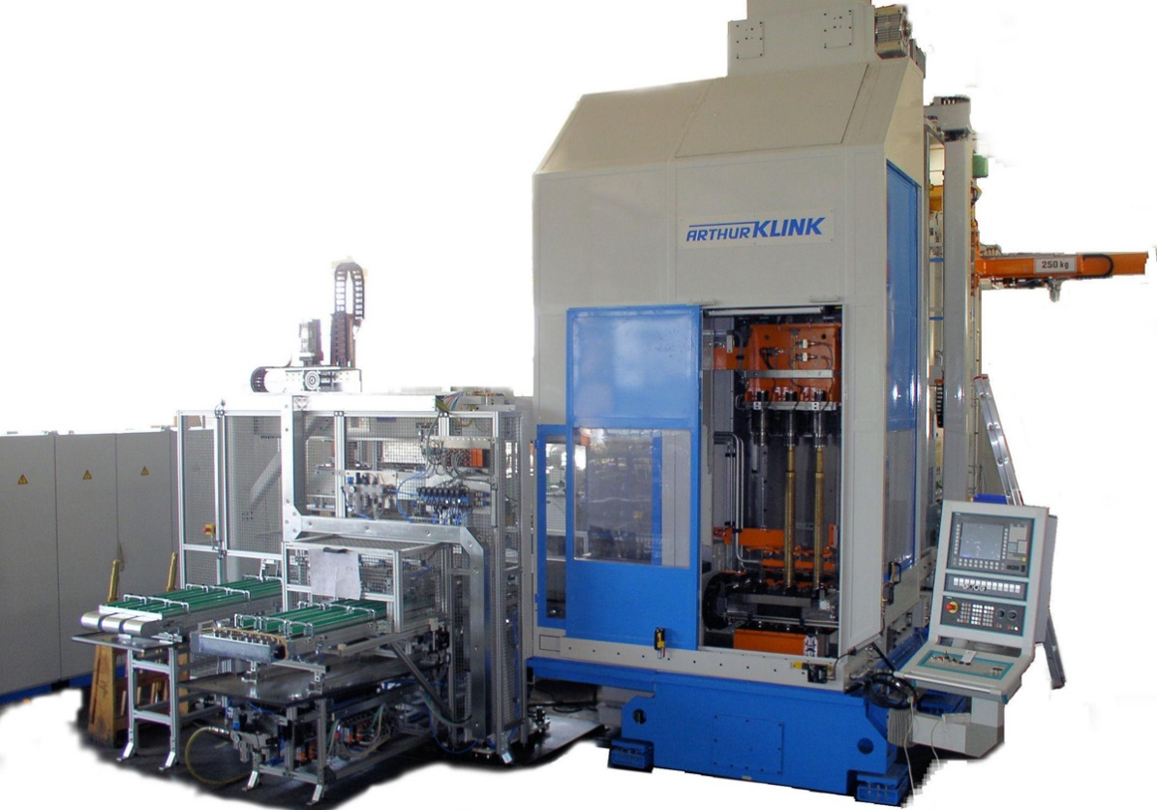
Ako vyrábame?
Preťahovanie vnútorného ozubenia

Slide 13
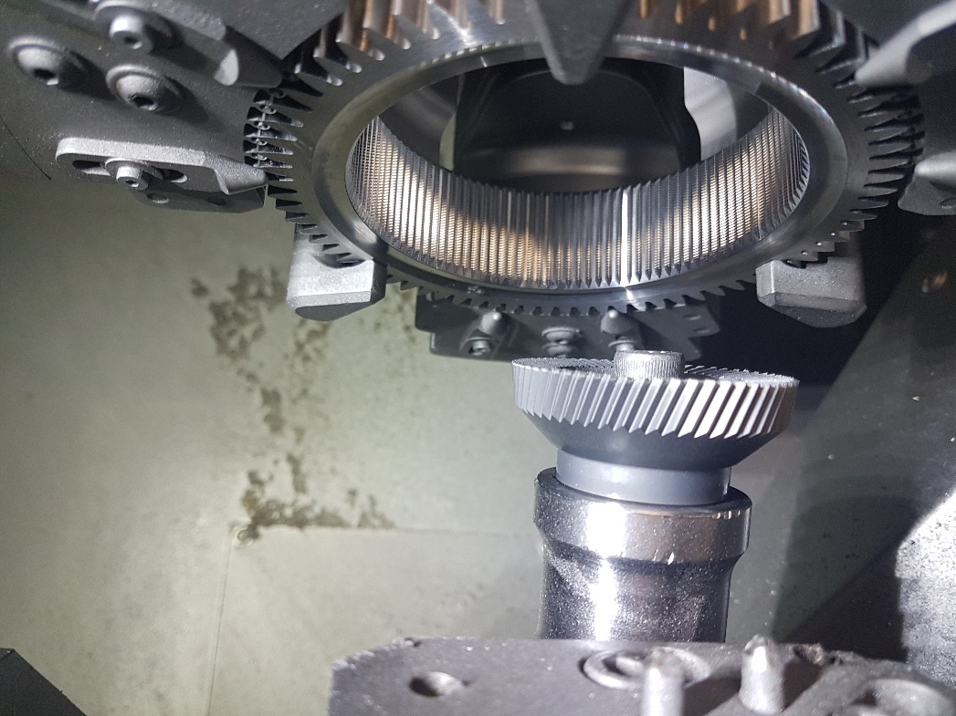
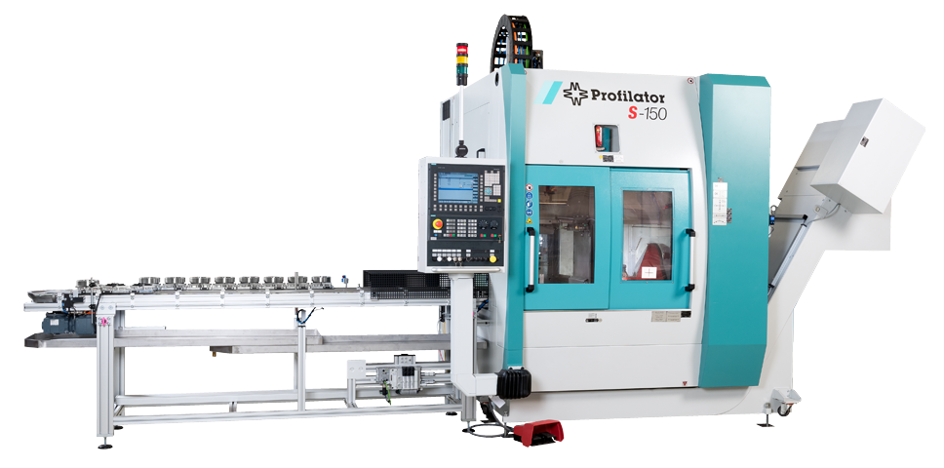
Ako vyrábame?
Scudding (hybridná technológia odvaľovania a obrážania)

Slide 14
Duálne vzdelávanie v ZWL Slovakia
DUÁLNE VZDELÁVANIE
2021/2022
Ing. Diana Matulová

Slide 15
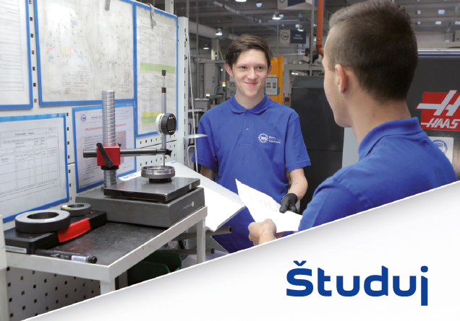
Duálne vzdelávanie v ZWL Slovakia
od roku 2017
cieľ duálneho vzdelávania:
Vychovať plnohodnotných pracovníkov, ktorí budú
mať v našej spoločnosti čo najlepšie podmienky pre
profesijný rozvoj
Duálne štúdium je jedinečnou príležitosťou pre deviatakov základných škôl, ktorí chcú nájsť uplatnenie ihneď po ukončení štúdia.

Slide 16
Duálne vzdelávanie v ZWL Slovakia
Spoločnosť ZWL Slovakia ponúka možnosť duálneho vzdelávania v spolupráci so
Spojenou školou v Martine v odboroch:
2433 H obrábač kovov
2679 K mechanik mechatronik
2411 K mechanik nastavovač
6341 M škola podnikania

Slide 17
Duálne vzdelávanie v ZWL Slovakia
BENEFITY, KTORÉ ŠTUDENTOM PONÚKAME

Slide 18
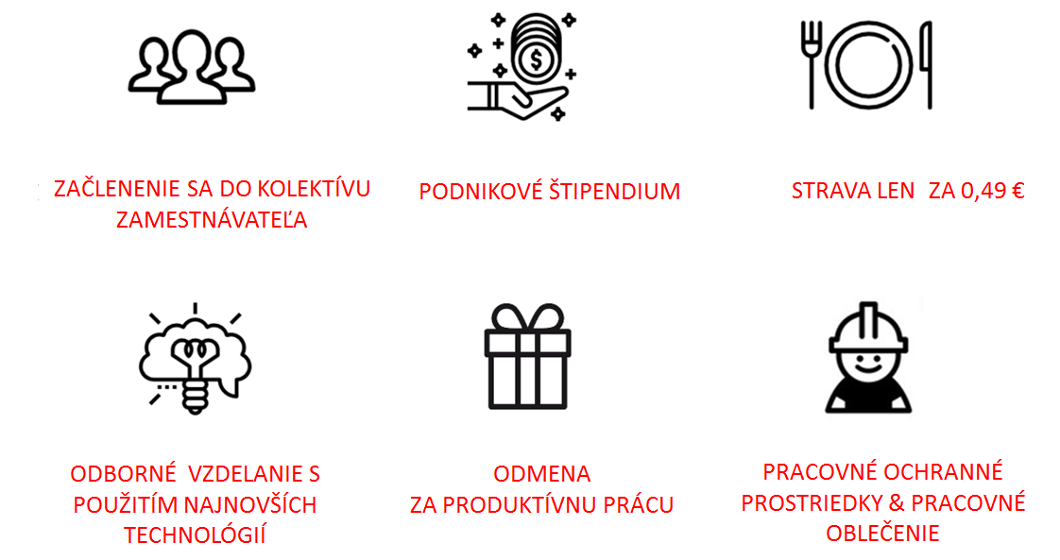
Duálne vzdelávanie v ZWL Slovakia

Slide 19
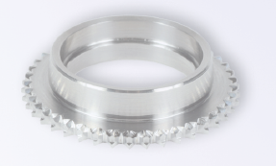
Duálne vzdelávanie v ZWL Slovakia
Finančné zabezpečenie
odmena za produktívnu prácu
dochádzkový bonus
letný bonus
ročná odmena
podnikové štipendium až do výšky 130 €
Personálno – sociálne zabezpečenie
vstupná lekárska prehliadka
poskytnutie OOPP
poskytnutie stravovania u zamestnávateľa

Slide 20
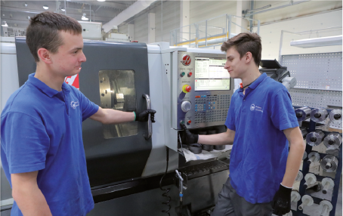
Duálne vzdelávanie v ZWL Slovakia
Ďalšie benefity:
možnosť pracovať na Dohodu o brigádnickej práci študenta mimo hodín praktického vyučovania
možnosť uzatvoriť Zmluvu o budúcej
pracovnej zmluve

Slide 21
Duálne vzdelávanie v ZWL Slovakia
Študenti sú už počas praxe plnohodnotne pripravovaní na vstup do pracovného života. Získavajú:
pracovné návyky, oboznamujú sa s jednotlivými typmi vyrábaných dielov a zároveň sa začleňujú do kolektívu.
praktické skúsenosti v odbore priamo vo výrobných priestoroch budúceho zamestnávateľa. Učia sa pracovať s najmodernejšími a kvalitnými technológiami v reálnom výrobnom prostredí.
po absolvovaní štúdia získavajú možnosť zamestnať sa v modernej spoločnosti, podieľajú sa na vytváraní hodnoty firmy, poznajú kolektív na pracovisku, firemnú kultúru a našu filozofiu, a teda sú plnohodnotnou súčasťou nášho tímu.
Zároveň majú konkurenčnú výhodu, oproti zamestnancom bez praktických skúseností – dosiahnu oveľa skôr lepšie výsledky a s tým spojené lepšie platové ohodnotenie.

Slide 22
Duálne vzdelávanie v ZWL Slovakia

Slide 23
Duálne vzdelávanie v ZWL Slovakia
KTO SI MYSLÍ, ŽE JE DOBRÝ,
PRESTÁVA SA SNAŽIŤ BYŤ LEPŠÍM.

Slide 24
Ďakujeme za pozornosť

